Slide 1


东南汽车项目管理系统
角色操作细节讲解
PX，PM，部窗口使用培训

Slide 2
CONTENTS
1
系统介绍
1.1 SEM PM系统介绍
1.2 SEM PM系统设计
2
PX，PM，部窗口在系统的主要工作：复核、审批、监控
2.1 项目管理-项目任务-复核任务
2.2 项目管理-流程任务
2.3 项目管理-项目任务/问题监控
3
领导查阅
3.1 查看项目状况

Slide 3


1.1 SEM PM 系统介绍
为满足东南汽车现有管理及未来发展需求，建立车型项目管理平台信息系统： SEM PM系统，系统将作为东南(福建)汽车工业有限公司的项目开发管理系统
系统相关数据的看板、报表、查阅等功能，给各级领导决策提供数据支持。
决策
项目、WBS排程、交付物、完成情况、投资、损益、问题、风险、出图等等
系统业务数据
SEM PM项目协同开发管理平台，车型开发涉及的各部门、人员在平台上开展工作
项目协同开发管理平台

Slide 4
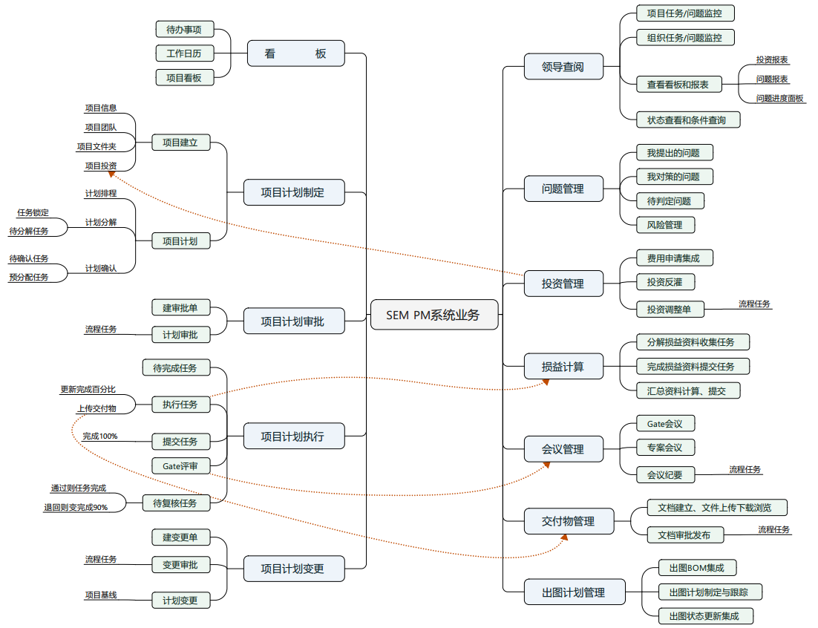
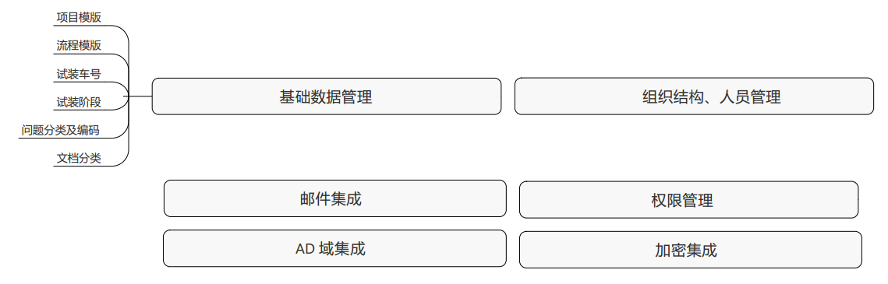
1.2 SEM PM系统设计

Slide 5
CONTENTS
1
系统介绍
1.1 SEM PM系统介绍
1.2 SEM PM系统设计
2
PX，PM，部窗口在系统的主要工作：复核、审批、监控
2.1 项目管理-项目任务-复核任务
2.2 项目管理-流程任务
2.3 项目管理-项目任务/问题监控
3
领导查阅
3.1 查看项目状况

Slide 6
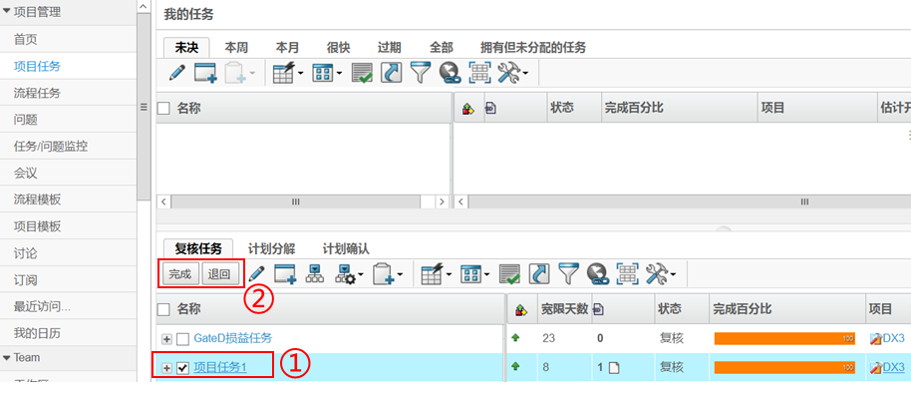
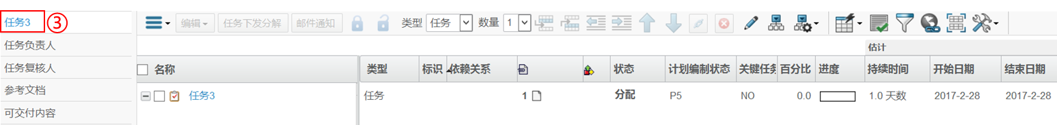
2.1 项目管理-项目任务-复核任务
各级领导复核任务的步骤：
选择待复核的任务
点击完成或退回
如需查看任务详情，点击1处的项目任务，可以看到该任务的详细信息，包括计划日期等

Slide 7
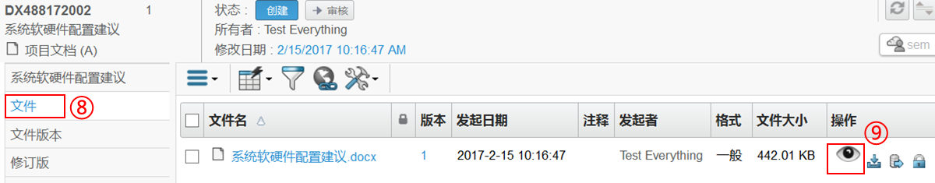
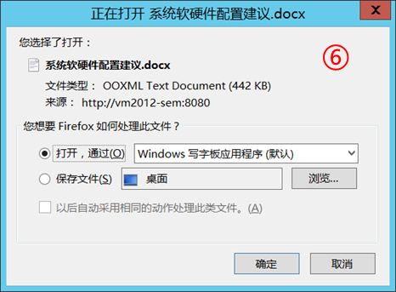
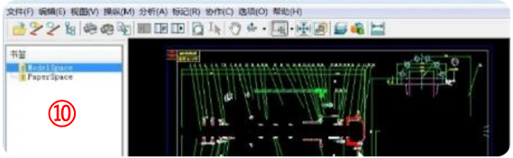
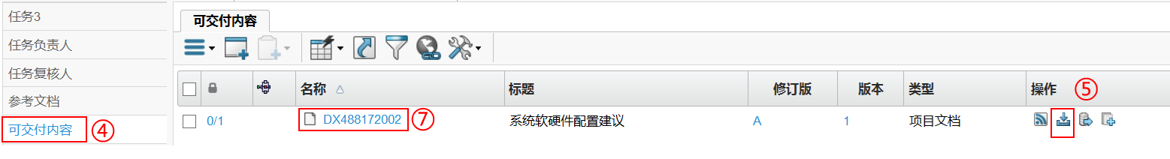
2.1 项目管理-项目任务-复核任务
各级领导复核任务的步骤：
点击可交付内容，可以看到该任务的交付物(可能有多个)
可以点击下载按钮下载该文件
下载界面
也可以点击该文档(一个文档可能多个文件)
点击文件查看
点击浏览按钮在线浏览文件

Slide 8
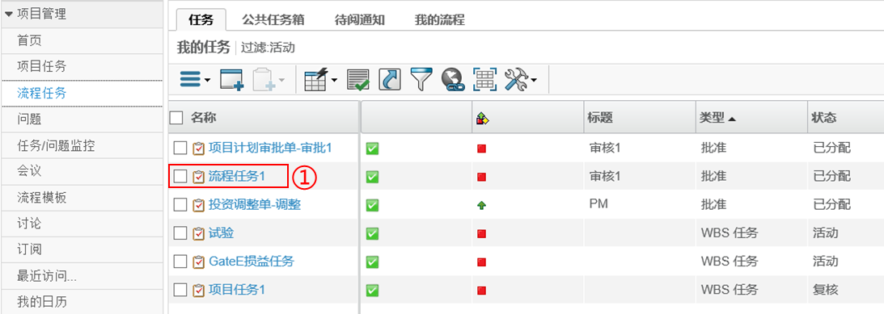
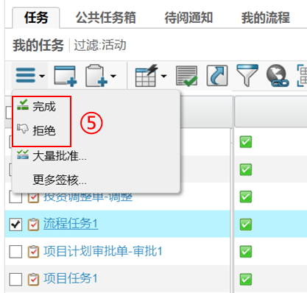
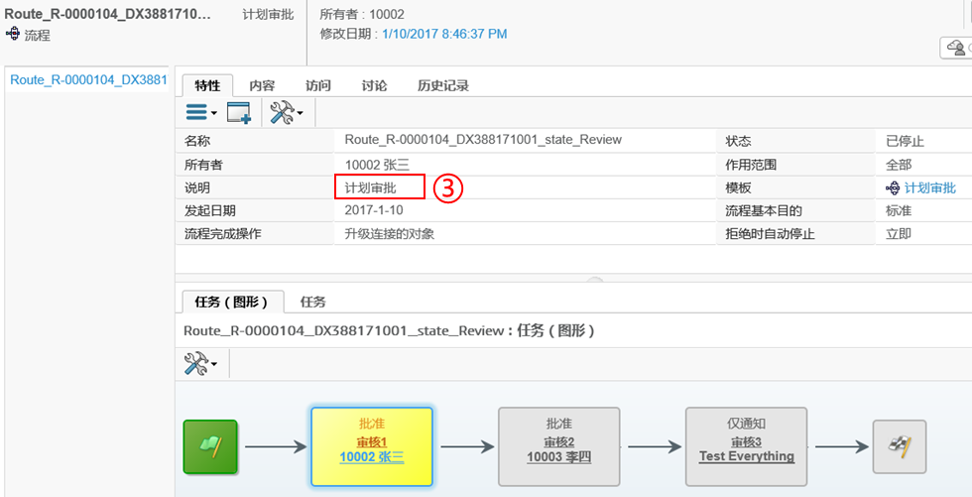
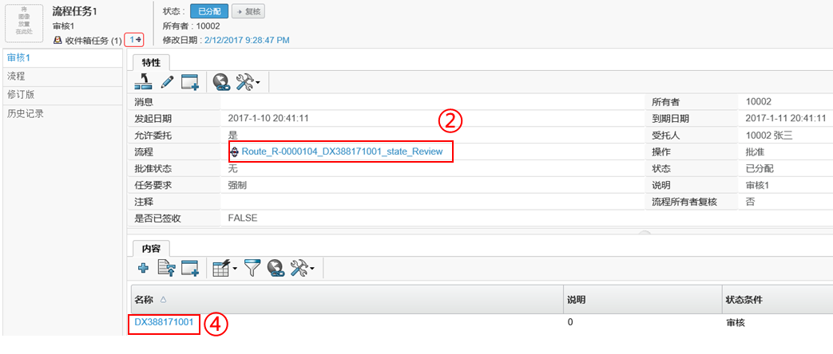
2.2 项目管理-流程任务
各级领导审批流程任务的步骤：
在流程任务中点击对应的流程任务
点击流程人数所属的流程
查看流程
点击查看流程的附件
决定是通过流程还是拒绝

Slide 9
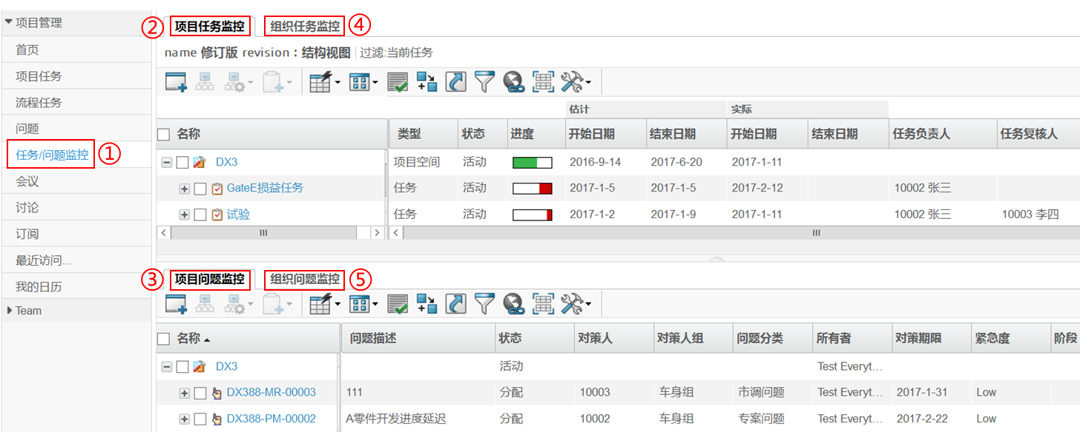
2.3 项目管理-项目任务/问题监控
各级领导查看下属的任务和问题：
在项目管理下点击任务/问题监控
如果当前用户是PX、PM、部窗口，可以在此处看到项目下属的项目任务
如果当前用户是PX、PM、部窗口，可以在此处看到项目下属的项目问题
如果当前用户有部门主管角色，可以在此处看到行政下属的项目任务
如果当前用户有部门主管角色，可以在此处看到行政下属的项目问题

Slide 10
CONTENTS
1
系统介绍
1.1 SEM PM系统介绍
1.2 SEM PM系统设计
2
PX，PM，部窗口在系统的主要工作：复核、审批、监控
2.1 项目管理-项目任务-复核任务
2.2 项目管理-流程任务
2.3 项目管理-项目任务/问题监控
3
领导查阅
3.1 查看项目状况

Slide 11
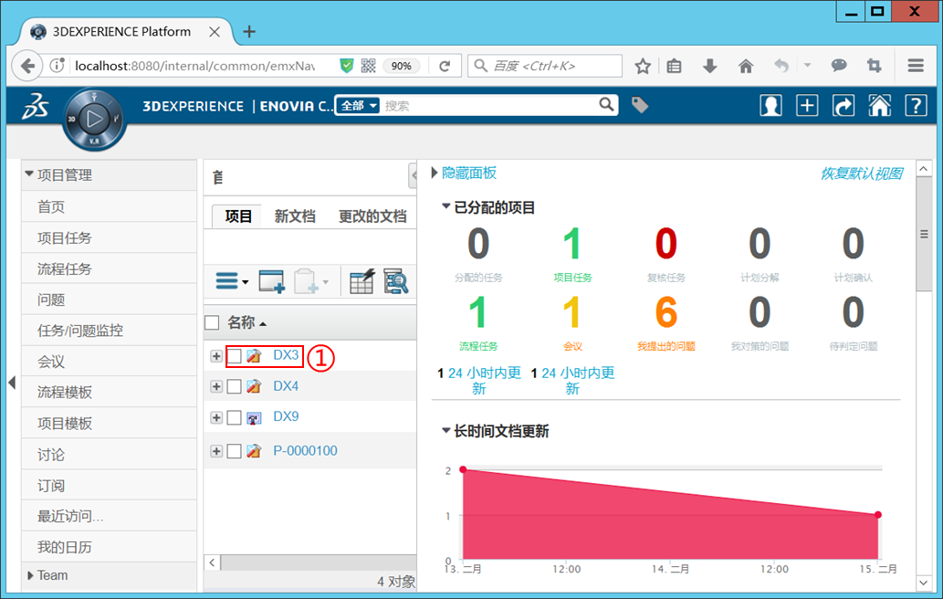
3.1 查看项目状况
查看项目的状况：
登录进入东南PM系统后，首页和显示项目列表，点击需要查看的项目

Slide 12
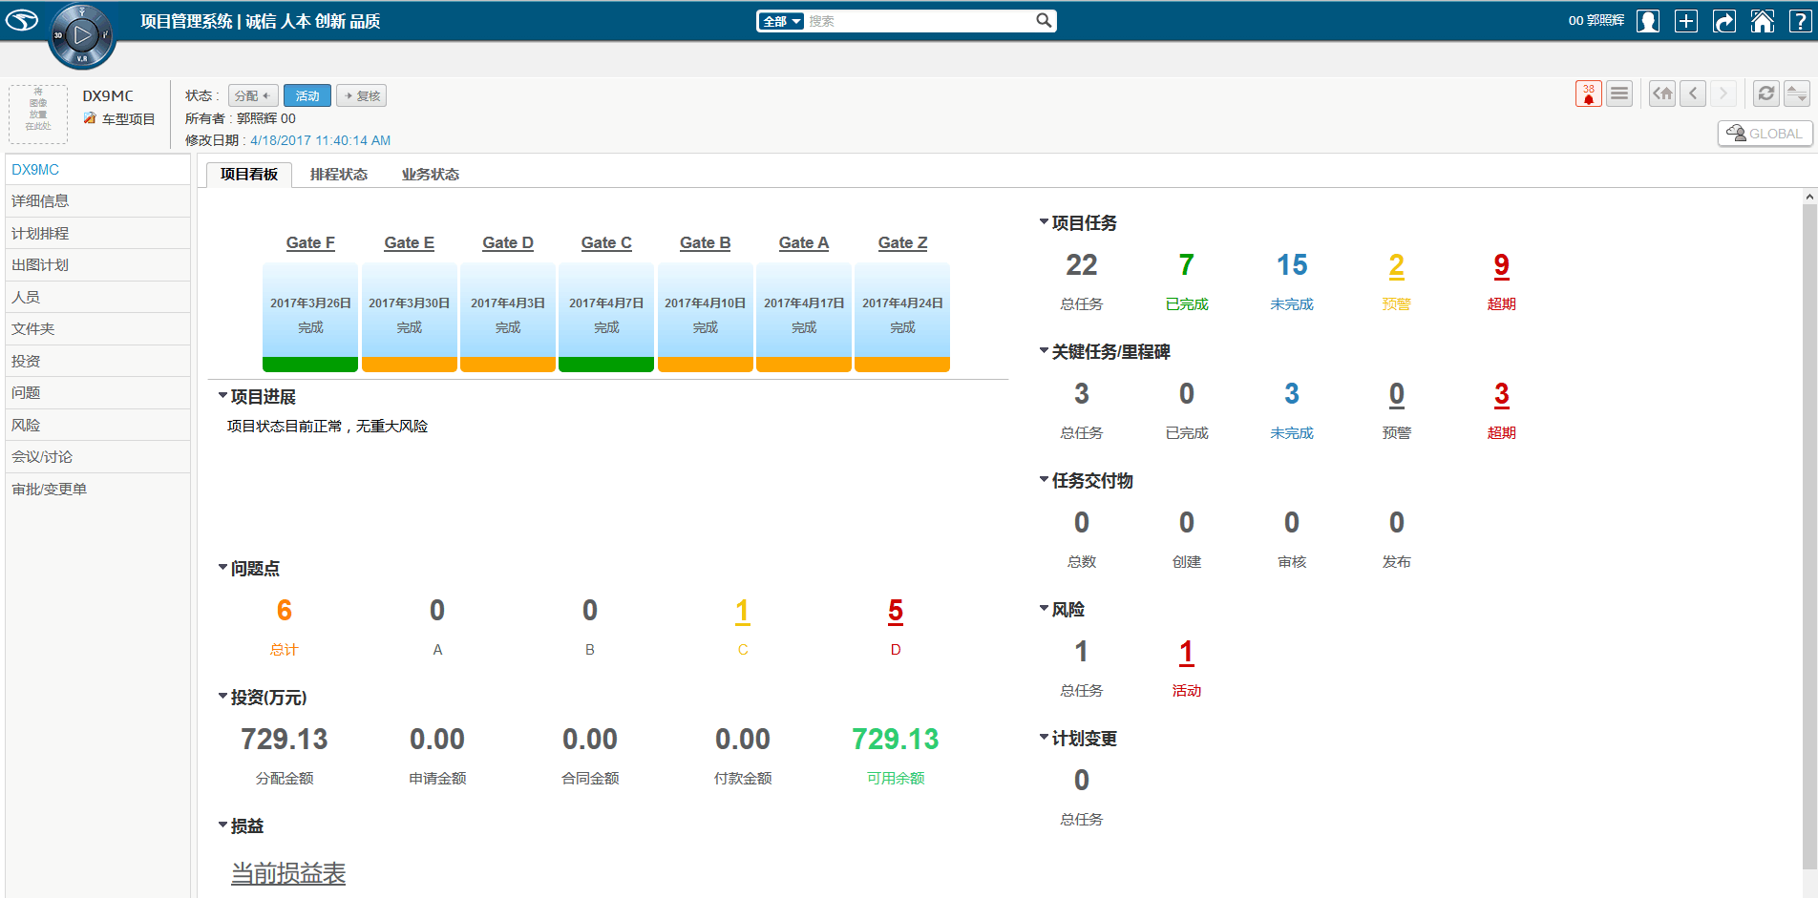
3.1 查看项目状况
查看项目的状况：
打开项目后，点击项目看板，可以看到整个项目的各种相关状态和信息

Slide 13
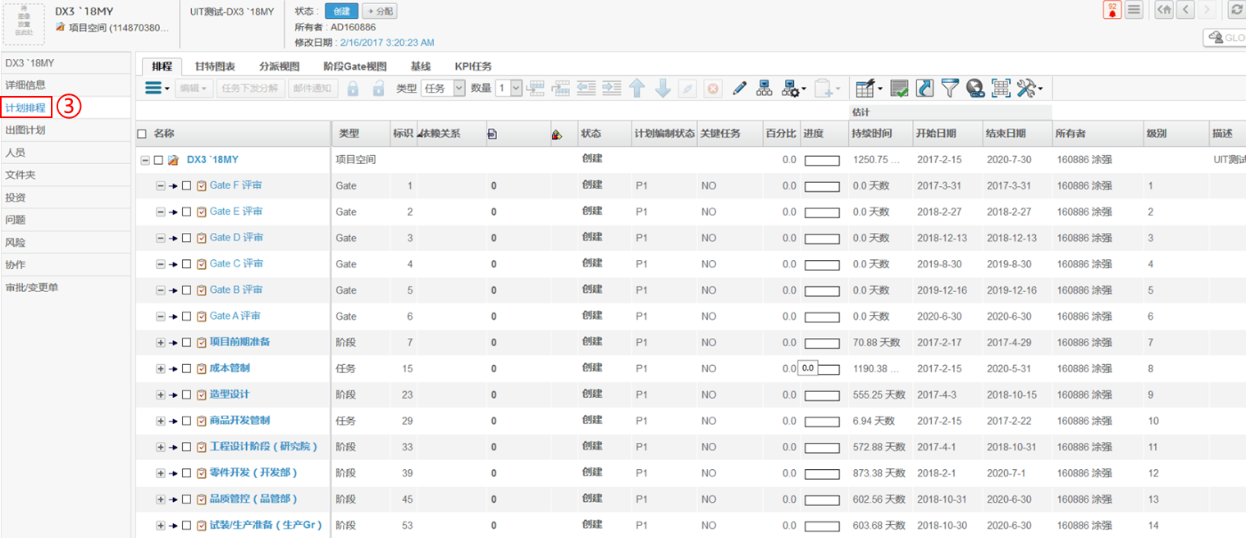
3.1 查看项目状况
查看项目的状况：
点击计划排程，可以看到整个项目的计划安排

Slide 14
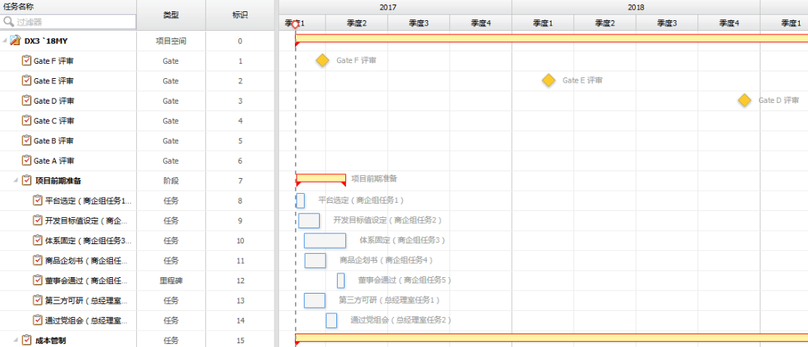
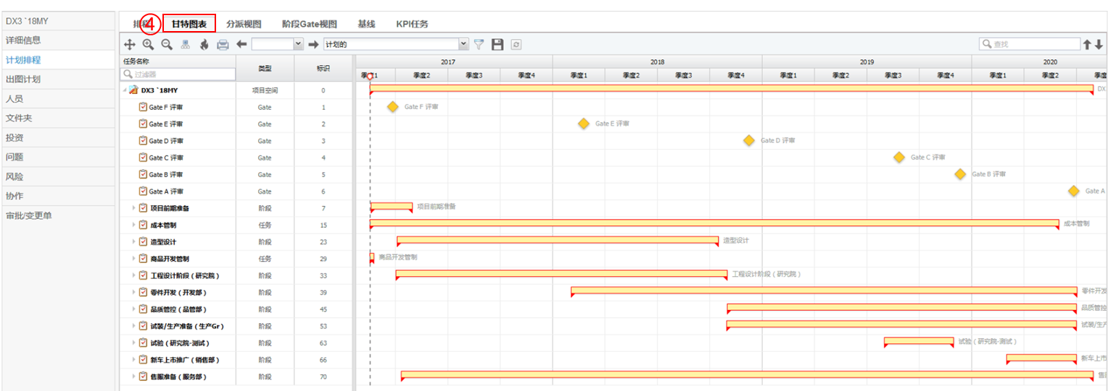
3.1 查看项目状况
查看项目的状况：
点击甘特图表，可以图形化查看项目计划

Slide 15
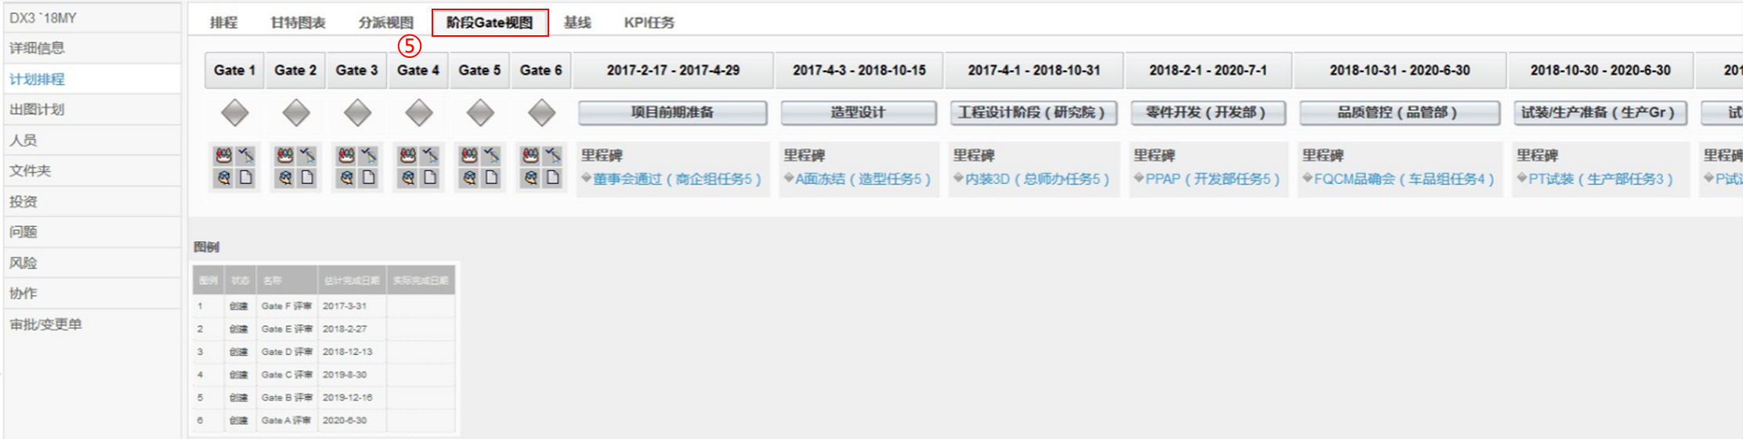
3.1 查看项目状况
查看项目的状况：
点击阶段Gate视图，可按阶段+Gate形式查看项目计划，并可以点击Gate下的会议、交付物等查看详细信息

Slide 16
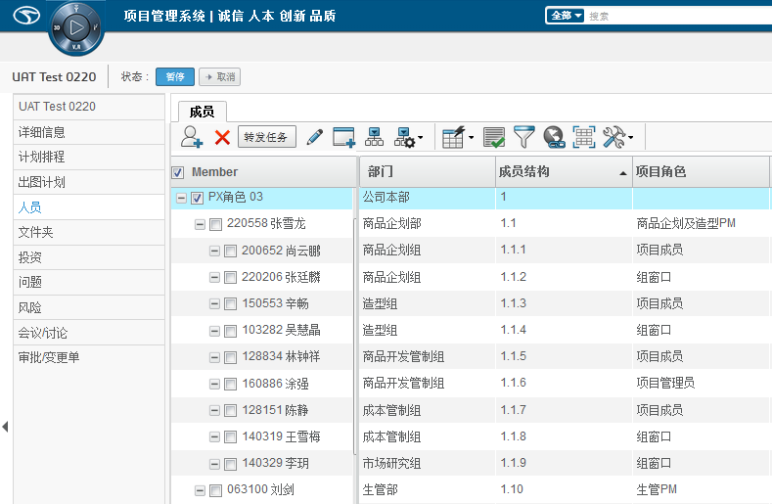
3.1 查看项目状况
查看项目的状况：
点击人员，可以查看项目的成员

Slide 17
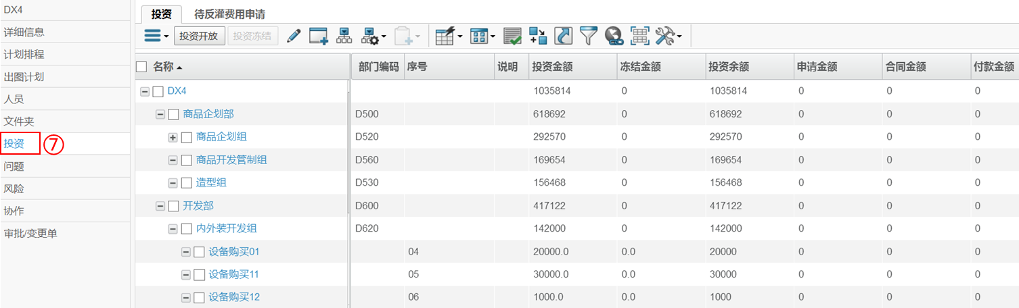
3.1 查看项目状况
查看项目的状况：
点击投资，查看项目的投资状况

Slide 18
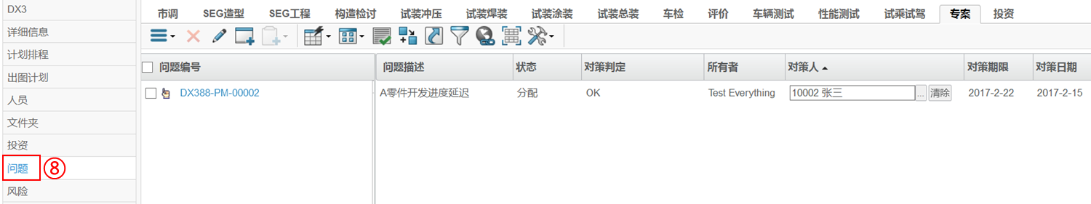
3.1 查看项目状况
查看项目的状况：
点击问题，查看项目的问题

Slide 19
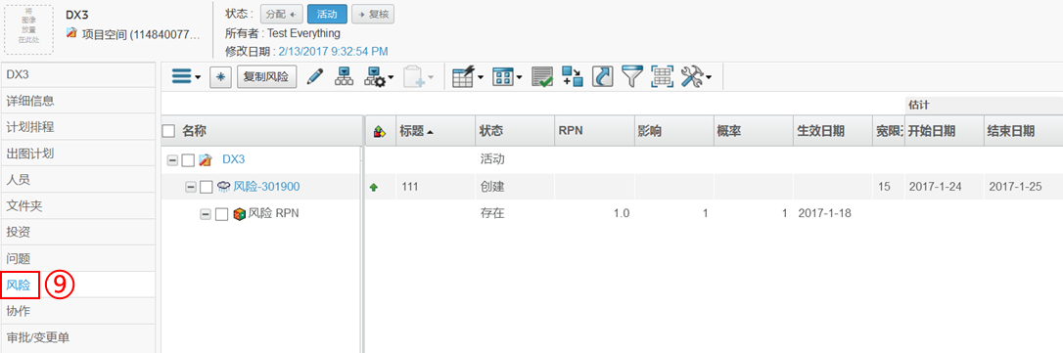
3.1 查看项目状况
查看项目的状况：
其他风险、协作-会议、审批单、变更单等都是类似方法，不再重复叙述。

